Slide 1
Современные детские писатели
Презентацию выполнила
Шестакова В.Д.

Slide 2
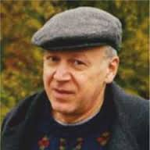
Кружков Григорий Михайлович
Григорий Кружков родился 14 сентября 1945 г. в Москве.
Автор стихов, в том числе «На берегах реки Увы» (2002), «Гостья» (2004), «Новые стихи» (2008), «Двойная флейта: избранные и новые стихи» (2012) и многих книг для детей, в том числе: Спайк Миллиган. «Чашка по-английски», «Рукопись, найденная в капусте» (2007) и «Письмо с парохода» (2010).
Григорий Кружков награждён Почётным дипломом Андерсена (1997), а книга «Нос с картошкой: Сказки о кладах, ковбоях, поросятах в стране Рутабага» получила в 2006 г. премию Московской международной книжной выставки-ярмарки «Лучшая книга года» в номинации детской литературы.

Slide 3
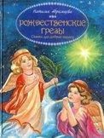
Абрамцева Наталья Корнельевна
Наталья Абрамцева родилась 17 августа 1954. Всего Наталья Абрамцева написала около 120 сказок и рассказов для детей и взрослых, 12 театральных пьес. Они переведены на многие иностранные языки; их ставят как пьесы и мюзиклы в театрах России, ближнего и дальнего зарубежья; произведения легли в основу сценариев мультфильмов. Отдельными изданиями вышли сборники «Сказки для добрых сердец», «Радуга в сочельник», «Рождественские грёзы», «Чудеса да и только», «Что такое зима», «С кем разговаривают собаки».

Slide 4
Людмила Григорьевна Уланова
Людмила Уланова постоянный автор журнала «Читайка», ведущая двух рубрик - «Поэтический мастер-класс» и «В городе Именограде, на реке Фамилии» Она успешно сотрудничает со многими детскими журналами, такими как «Тошка и компания», «Лунтик», «Веселые картинки», «Познайка».
Стихи Людмилы Улановой вдохновляют музыкантов на создание песен, ее пьеса «Репчатое счастье» была поставлена в детской театральной студии, по стихам снимаются мультфильмы.

Slide 5
Владимир Михайлович Борисов
Владимир Михайлович Борисов - поэт, пишущий стихи для детей. Член Союза писателей России.
Он автор более 200 книг ("Весёлый букварь", "Царь град", "Самая лучшая мама", "Весёлый зоопарк", "Песенка кузнечика"), сценариев для телевизионной передачи "Тысяча и одно слово".
В сотрудничестве с композиторами Владимиром Морозовым, Григорием Гладковым им написаны тексты для песен, мюзикла «Волшебное кольцо», либретто к опере «Тута Карлссон».

Slide 6
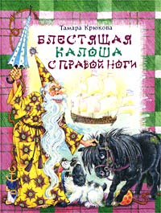
Крюкова Тамара Шамильевна
Родилась 14 октября 1953 года.
Тамара Шамильевна Крюкова — член Союза писателей с 1997 года. Автор 24 романов, фантастических повестей, повестей-сказок, а также многочисленных сборников рассказов, сказок и стихов. Лауреат Международного фестиваля «Счастливые дети»

Slide 7
Интернет-источники
http://tambovodb.ru/joomla/index.php/10-proekty/899-avtograf-borisov-vladimir-mikhajlovich
http://www.fant-asia.ru/
http://dolinsklib.org.ru/index.php/122-sovremennye-detskie-pisateli
http://kruzhkov.net/
http://gorodknig.narod.ru/skaski/abramzeva/10/abramceva_natalya_kornelevna.htm

Slide 8
Спасибо за внимание!

